Slide 1
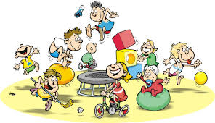
LAPSUUDEN itseisarvo
LAKHO

Slide 2
Lapsuuden itseisarvolla
Tarkoitetaan lapsen kunnioittamista lapsena
Lapsuuden hyväksymistä ja ymmärtämistä hyvin tärkeänä kasvun ja kehityksen ajankohtana
Lasta suojellaan pahalta
Autetaan saavuttamaan hyvä ja turvallinen lapsuuden aikainen elämä

Slide 3
LAPSUUDEN ITSEISARVO
OMAN KUNNAN STRATEGIAN MUKAISET ARVOT
IHMISENÄ KASVAMINEN
VARHAISKASVATUS
TERVEELLINEN JA KESTÄVÄ ELÄMÄNTAPA
LAPSEN OIKEUDET
YHDENVERTAISUUS, TASA-ARVO, MONINAISUUS
PERHEIDEN MONIMUOTOISUUS

Slide 4
varhaiskasvatuksessa
Lapsi nähdään ainutlaatuisena yksilönä
Arvokkaana sellaisena kuin HÄN on
Lapsella on oikeus tulla
Kuulluksi
Nähdyksi
Huomioon otetuksi ja ymmärretyksi omana itsenään
Ja osana yhteisöä

Slide 5
Työntekijä kohtaa lapsen arvostavasti
Ymmärtää jokaisen lapsen yksilöllisen kehittymisen
Ei vertaa lasta sisaruksiin tai muihin lapsiin
Tarjoaa lapselle yksilöllistä tukea
Kunnioittaa lapsen intimiteettiä
Antaa lapselle mahdollisuuksia tehdä valintoja
Kuulee lasta häntä koskevissa asioissa

Slide 6

LAPSI ITKEE ETEISESSÄ
TULTUAAN SISÄLLE.
MITÄ TEET
HOITAJANA ?

Slide 7
Hoitajan olemuksen ja ilmeiden vaikutus lapseen Puhe ja ilmeet ristiriidassa – uskotaan ilmeitä!!!
MYÖNTEISET
Hymy viestii hyväksyntää ja välittämistä
Lähellä olo
Nähdyksi tuleminen
Keskustelu
Sylittely
Välittäminen luo turvallisuutta
KIELTEISIÄ
Työntekijän totisuus
Kuuntelemattomuus
Näkymättömyys
Ilmeettömyys
Vihaisuus, äkäisyys
Tympeä, äkäinen voi tuntua pelottavalta

Slide 8
HARJOITELKAA
JA HAVAINNOIKAA
KIETEISIÄ JA
RISTIRIITAISIA
ILMEITÄ JA ASENTOJA
HARJOITELKAA JA HAVAINNOIKAA
MYÖNTEISIÄ,
KANNUSTAVIA
ILMEITÄ JA ASENTOJA

Slide 9
Lapsen edun arviointi
Huomioidaan ikä ja kehitystaso
Ne vaikuttavat lapsen tarvitsemaan huolenpitoon, turvallisuuden arvioitiin ja päätöksiin, joita lapsi voi tehdä
Lapsella ja perheellä oikeus saada nopeasti lapsen terveyden ja hyvinvoinnin kannalta välttämättömät sosiaalipalvelut
Lasta koskevissa toimissa otettava huomioon lapsen etu
Erityishuomio siihen, miten ratkaisut turvaavat parhaiten lapsen kasvamisen tasapainoiseksi aikuiseksi

Slide 10
EETTISYYS
Tärkeää tunnistaa toimintaa ohjaavat arvot, periaatteet ja päämäärät
Eettisiä kysymyksiä ja erilaisia arvoja tulee pohtia ja tarkastella työssä
Kaikkiin eettisiin ongelmiin ei löydy vastauksia
Etiikka antaa välineitä omien valintojen pohdintaan, päätöksen tekoon ja ammatilliseen kasvuun

Slide 11
Ammattieettinen osaaminen
Toimit ammatin arvojen ja lähihoitajan eettisten ohjeiden mukaisesti ja perustelet toimintaasi monipuolisesti
Toimit yhdenvertaisuuden ja tasa-arvon periaatteiden mukaan ja edistät moninaisuutta kunnioittavaa toimintakulttuuria työyhteisössäsi
Noudatat työyksikön arvoja ja toimintaperiaatteita

Slide 12
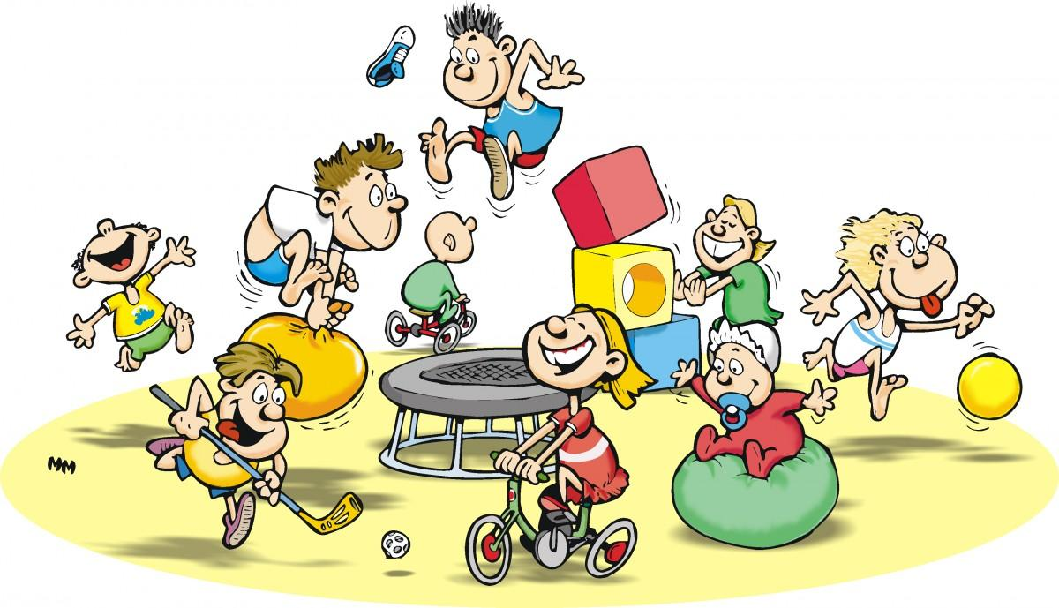
Lähihoitajan eettiset ohjeet
Milloin on eettisesti haastava tilanne???
Kunnioita ihmisarvoa
Edistä itsemääräämisoikeutta
Tiedä oikeudet ja velvollisuudet
Huolehdi tasa-arvon toteutumisesta
Työskentele vastuullisesti
Toimi yhteistyössä

Slide 13

Varhaiskasvatuksen arvoja
Eettisesti haastavia tilanteita???
Lapsen edun ensisijaisuus
Lapsen oikeus hyvinvointiin, huolenpitoon ja suojeluun
Lapsen mielipiteen huomioon ottaminen
Yhdenvertaisuus ja tasa-arvo
Lapsen syrjintäkielto

Slide 14
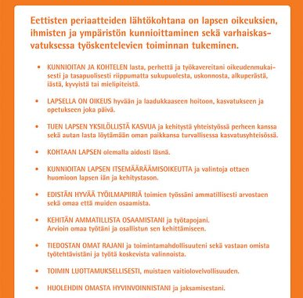
Varhaiskasvatuksen eettiset periaatteet

Slide 15
TUNNISTA
OMAT ASENTEET,
ARVOT,
ENNAKKOLUULOT,
OMAN KÄYTTÄYTYMISEN VAIKUTUS
VAARANPAIKAT
MITÄ PAREMMIN TUNNET ITSESI, SEN HELPOMPI ON HYVÄKSYÄ ERILAISUUTTA!

Slide 16
Perheiden, varhaiskasvatuksen eettisiä ongelmia vauva.fi -sivustolta
Hoitoalan ammattilaisten ennakkoasenteet erilaisia perheitä kohtaan
niputtaminen yhdenlaisiin muotteihin, ymmärtämättä yksilöinä perheitä ja ihmisiä, jokaista erilaista elämäntarinaa ja syytä.
Voi tulkita niin väärin ihmiset ja heidän käyttäytymisen sekä ongelmat, vain koska tuijotatte teorioita ja oppeja joita on hoitotyössä opiskellut ja kuullut.
Lasten eriarvoisuus, joka kumpuaa hoitotyön ammattilaisen mieltymyksistä ja asenteista, suosien tietynlaisia perheitä ja lapsia.
Eettinen ongelma; vanhemmat eri uskontokunnista. Isä tahtoo ympärileikkauksen lapselle? (tai on jo tehnyt sen) äiti ei. Miten hoitajana puutut asiaan? Neuvot?
samoin eettinen ongelma kuinka pitkällä viedään vaikeavammaisen hoitoja jos vanhemmat eivät edes hoida lasta? Lapsi laitoksessa ja vanhemmat haluavat jatkaa eettisesti arvelluttavia hoitoa (lapsen elämänlaatu ei parane mutta lapsi elää kauemmin)..

Slide 17
lapsen edun ja vanhempien näkemyksen välinen ristiriita: esim. tutkimuksesta tai kuntoutuksesta kieltäytyminen (fysioterapia, toimintaterapia, puheterapia, arjen kuntoutus päivähoidossa, varhain alkaneiden oppimisvaikeuksien tukeminen), jonka taustalla voi olla vanhemman kypsymättämyys, pelot, arjenhallinnan ongelmat, mielenterveyden ongelmat..
terveydenhoitajan omat asenteet, ennakkoluulot ja pelot (suosimista tai syrjimistä ei saisi tapahtua, mutta käytännössä sitä tapahtuu huomaamatta), tähän auttaa oman tiedon ja ymmärryksen kartuttaminen niin, että myötätuntoinen ja realistinen käsitys asiakkaasta ja hänen tilanteesta on mahdollista muodostaa
yhteiskunnassa vallitseva ideologia/poliittinen mielipide, joka vaikuttaa resursseihin, palvelujen rakenteisiin ja päätöksentekoon (saattaa olla ristiriidassa lastenoikeuksien sopimukseen kirjatun lapsen edun periaatteen kanssa -> viranomainen velvoitettu noudattamaan lapsen edun periaatetta)
- lapsen osallisuus häntä koskevassa päätöksenteossa (lapsenoikeuksien sopimuksen mukaan), työntekijän vajaa ymmärrys lapsen kehityksestä ja ikätasolle sopivasta tavasta ottaa osaa itseä koskeviin päätöksiin (psyykkinen kehitys, lapsen suojeleminen, osallisuuden periaatteen ymmärtäminen/ymmärtämättömyys, jne.)

Slide 18
Muita…
Oma väsymys ja sen aiheuttamat negatiiviset tunteet
Salassapitoon liittyvät eettiset haasteet
Saa tietää jotain joltain toiselta vanhemmalta
Saa kuulla lapselta toisesta perheestä asioita
Juorujen kuuleminen – onko edes totta?!

Slide 19
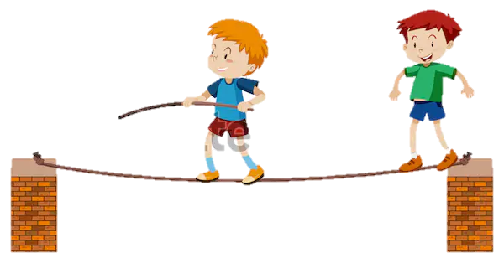
MIETTIKÄÄ EETTISESTI JA VAITIO-OLON KANNALTA VAARANPAIKKOJA PÄIVÄKODISSA

